Slide 1
Wybór samochodu Implementacja systemu wspomagania decyzji
Skład grupy:
Izabela Kręc
Filip Kulka
Antoni Kraczowski
Kajetan Kupś
Patrycja Lewicka

Slide 2
Baza wiedzy
200 samochodów różnych marek i modeli
7 kryteriów wyboru:
Przebieg
Moc silnika [kW]
Pojemność silnika [ l ]
Średnie spalanie [ l/100m ]
Cena [zł]
Pojemność bagażnika [ l ]
Prędkość maksymalna [ km/h ]

Slide 3
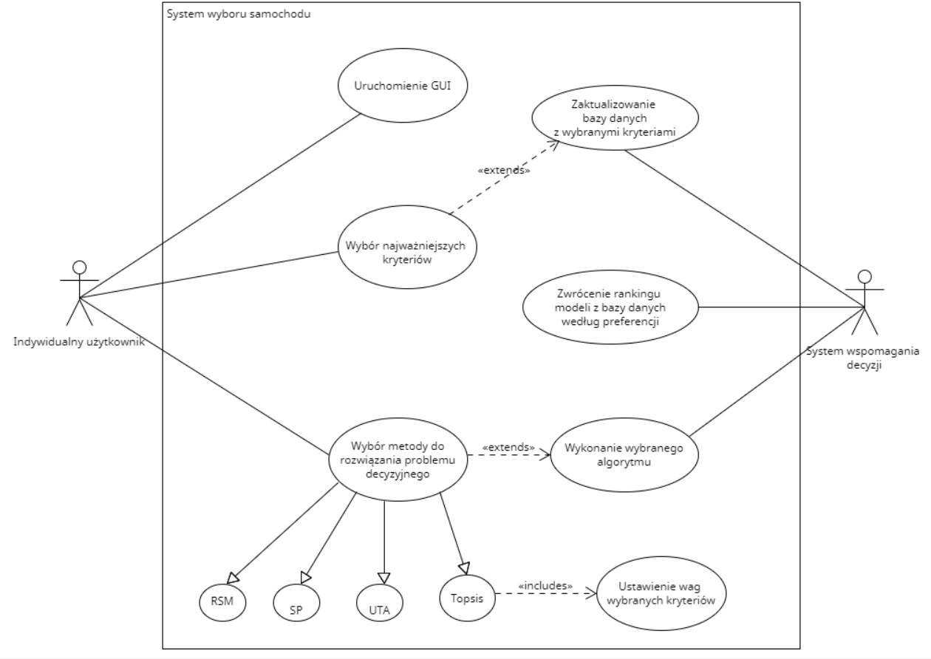
Diagram UML przypadków użycia

Slide 4
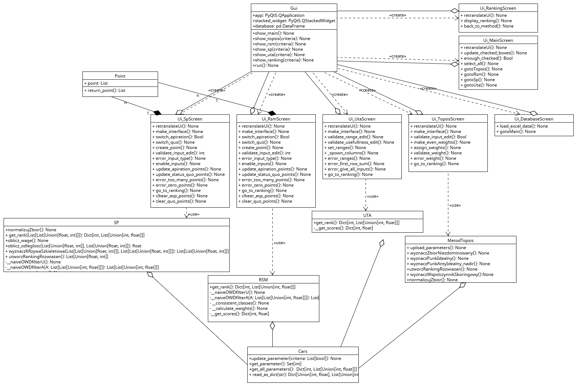
Diagram UML klas

Slide 5
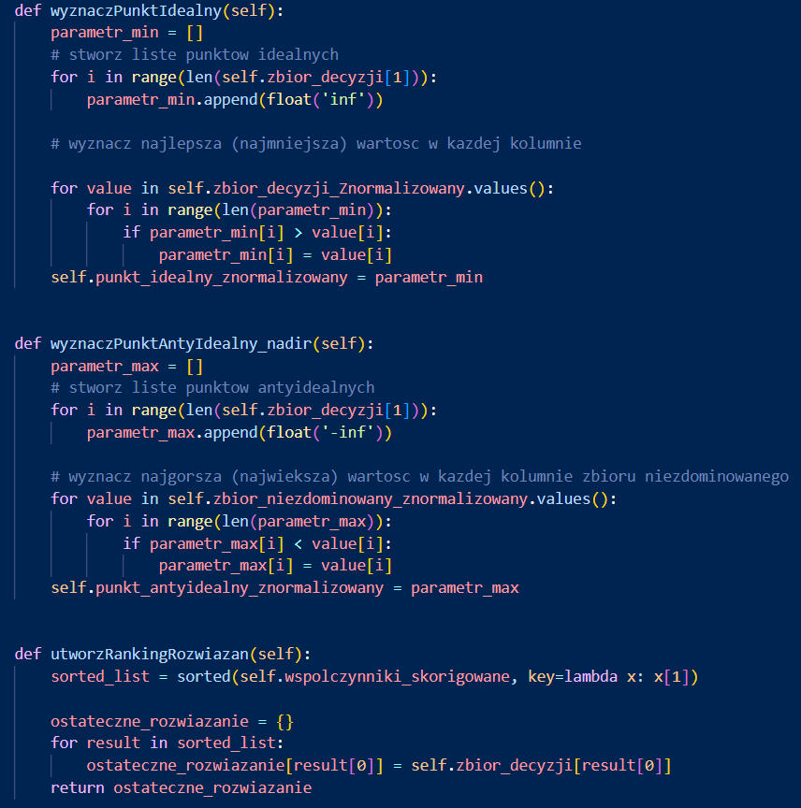
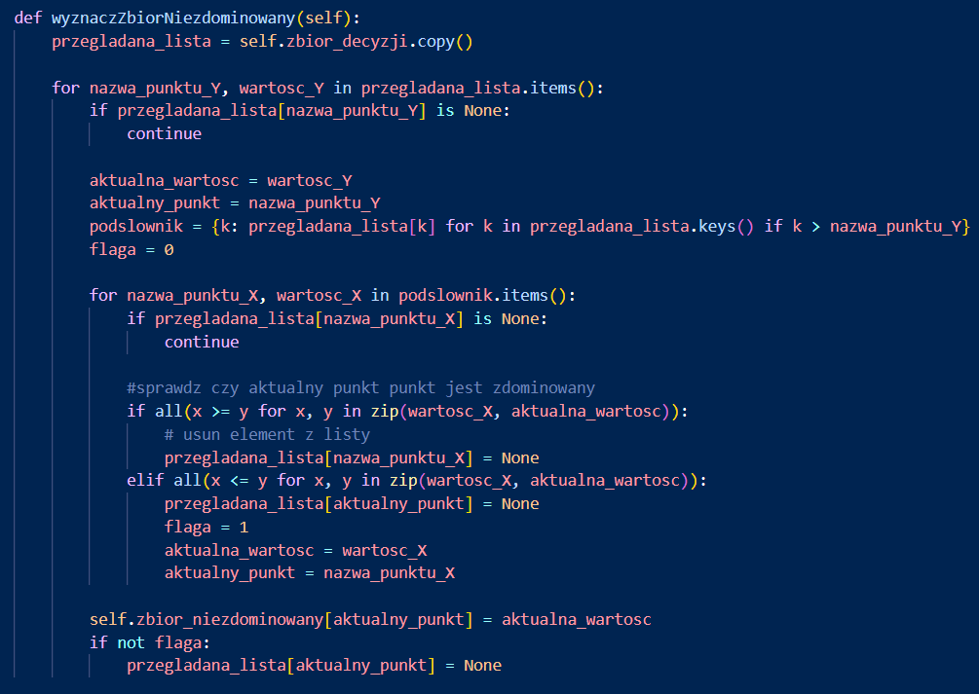
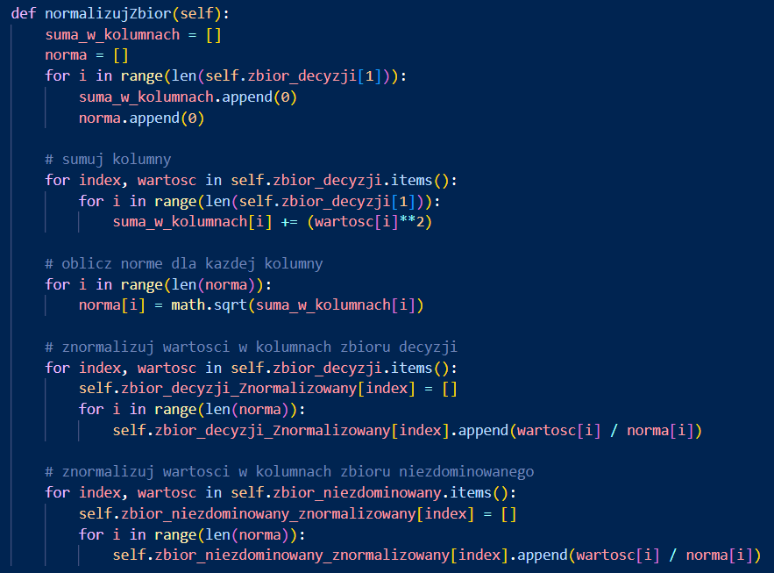
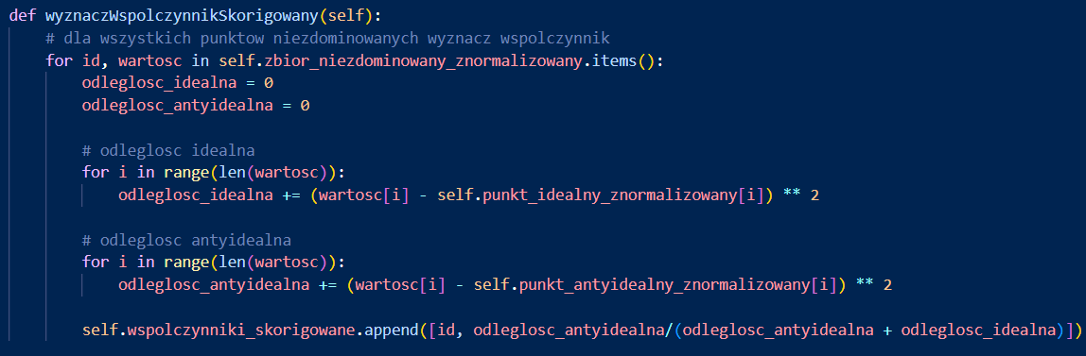
Metoda Topsis
2
1
4
3

Slide 6
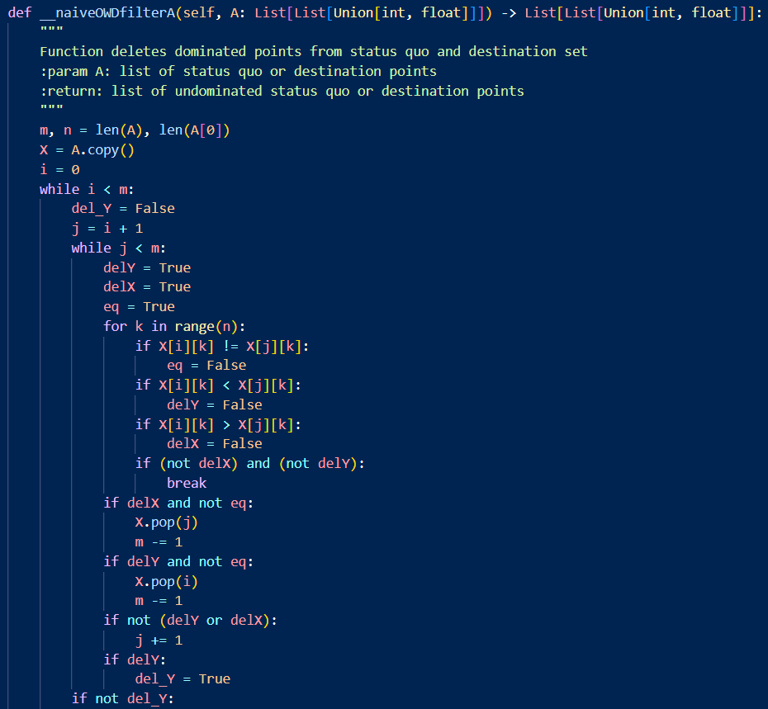
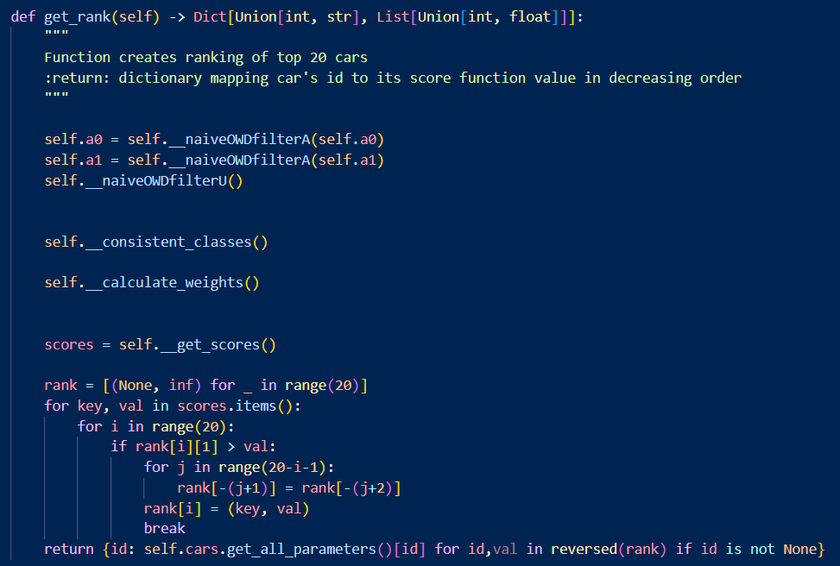
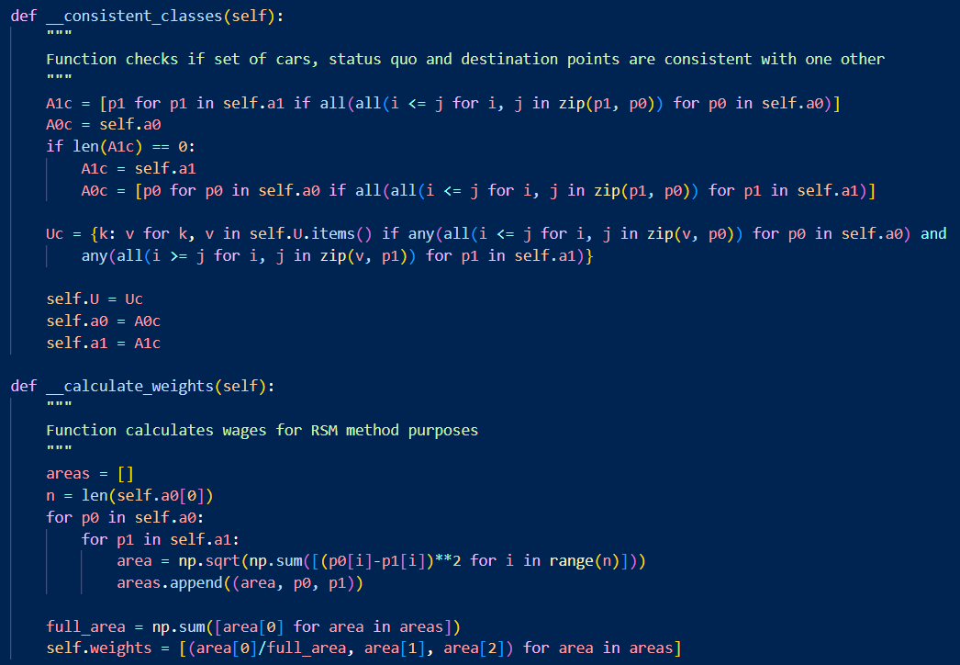
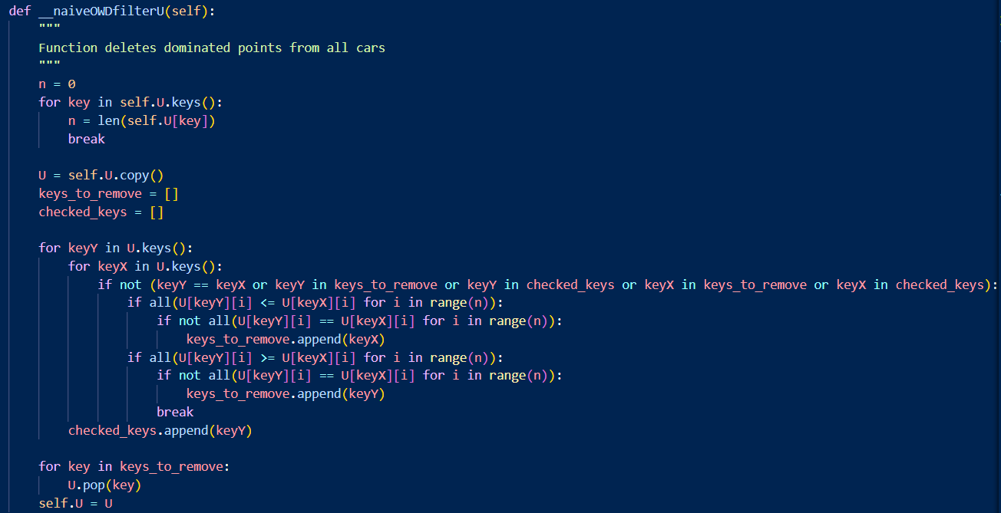

Metoda RSM
1
3
1
4
2
5

Slide 7
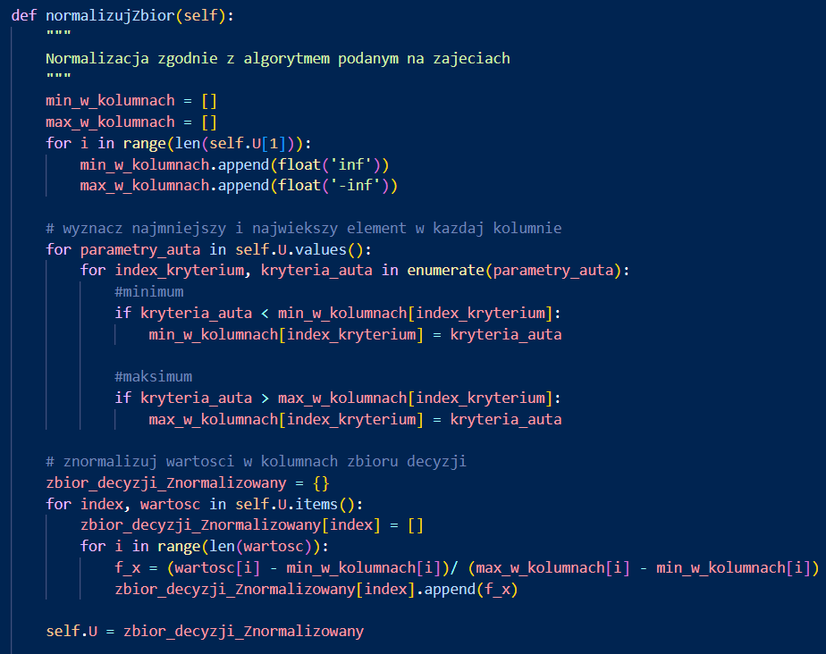
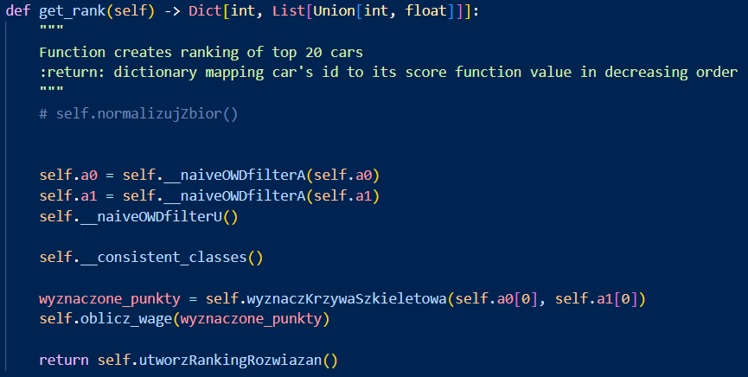
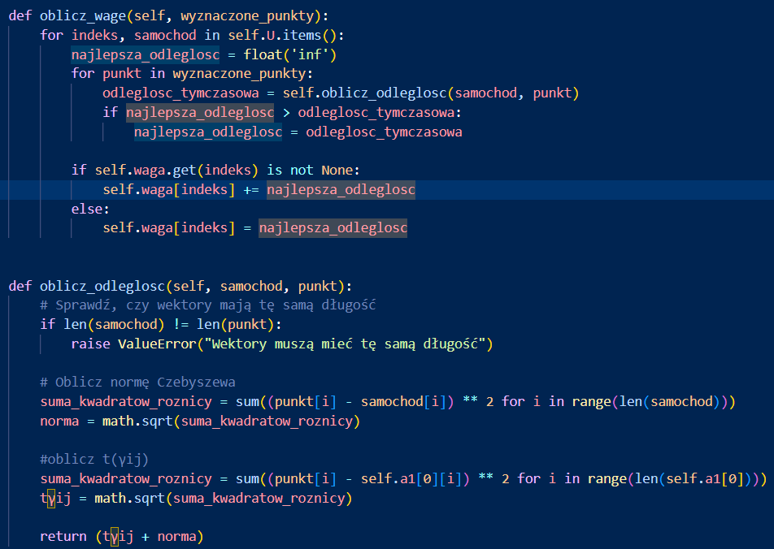
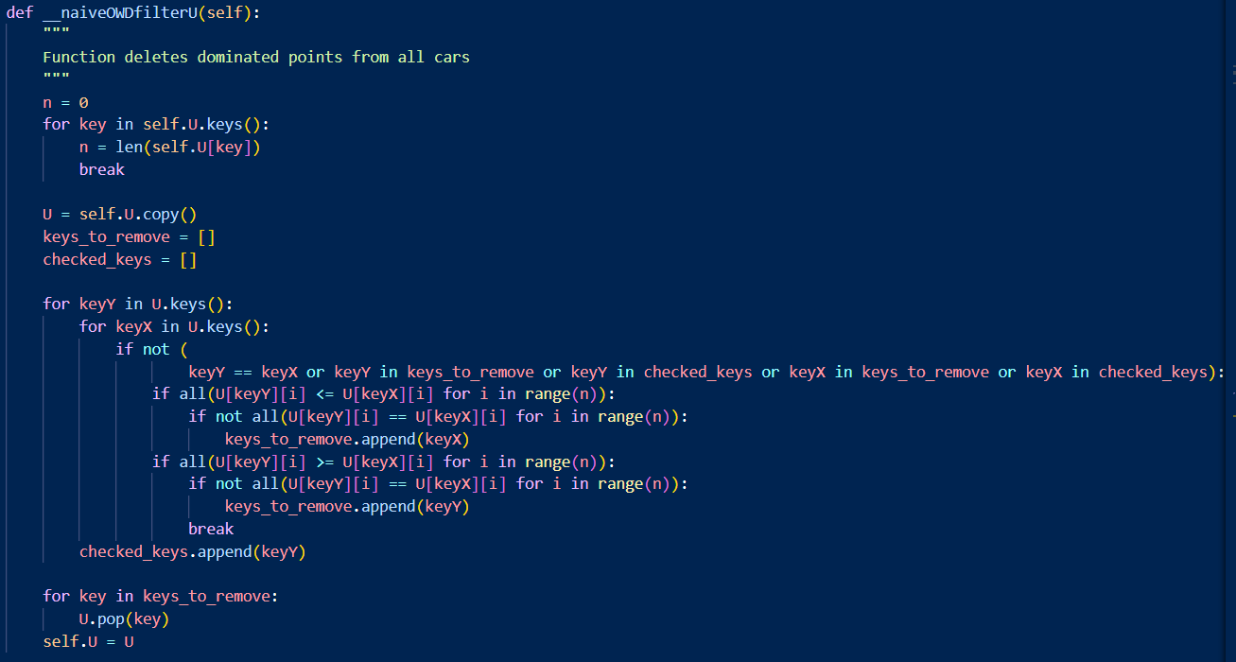
Metoda Safety Principle
1
2
4
3

Slide 8
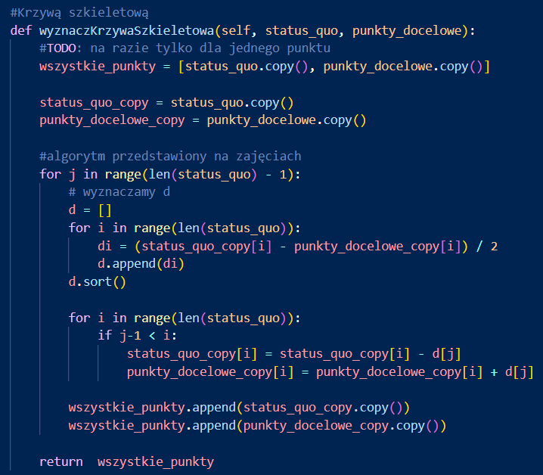
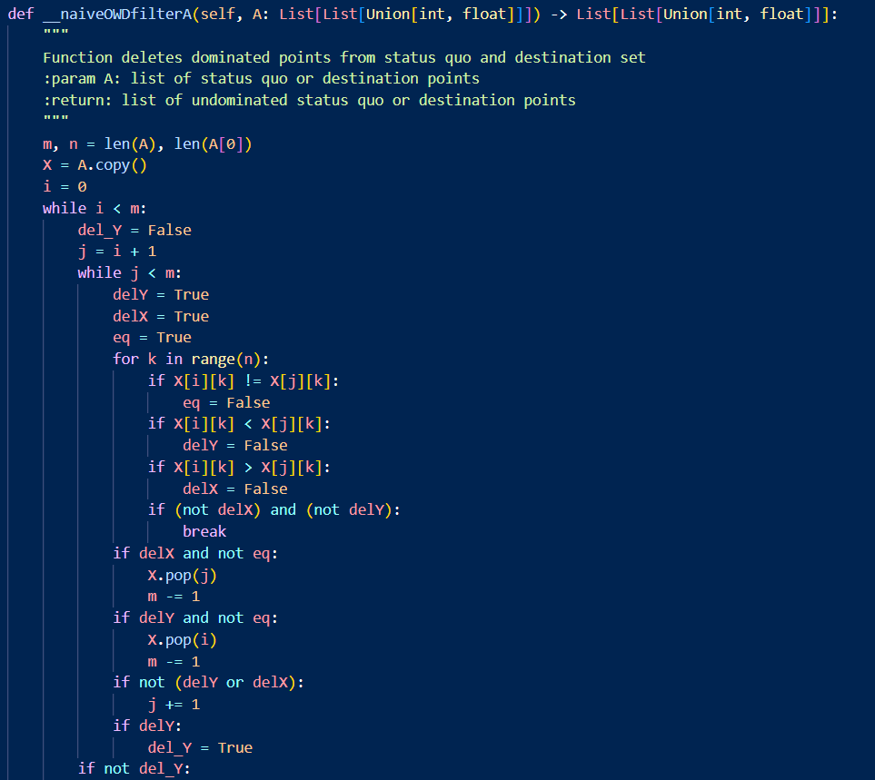
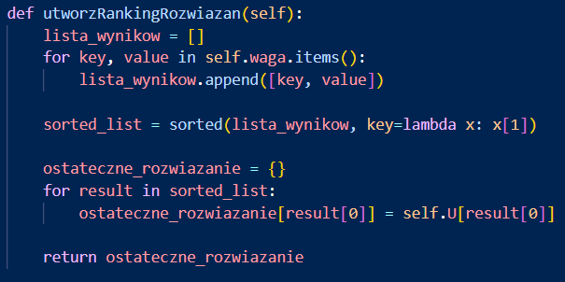
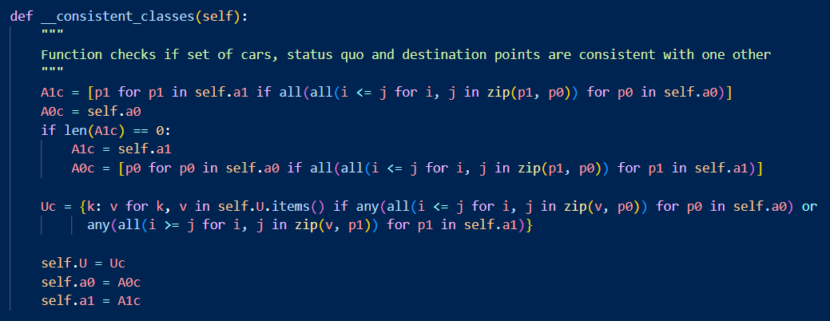
Metoda Safety Principle cd.
7
5
8
6

Slide 9
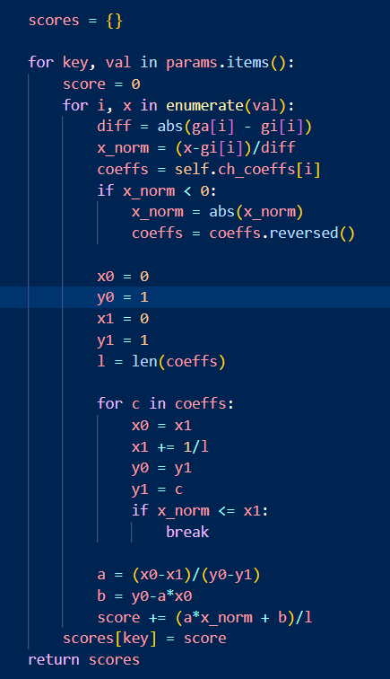
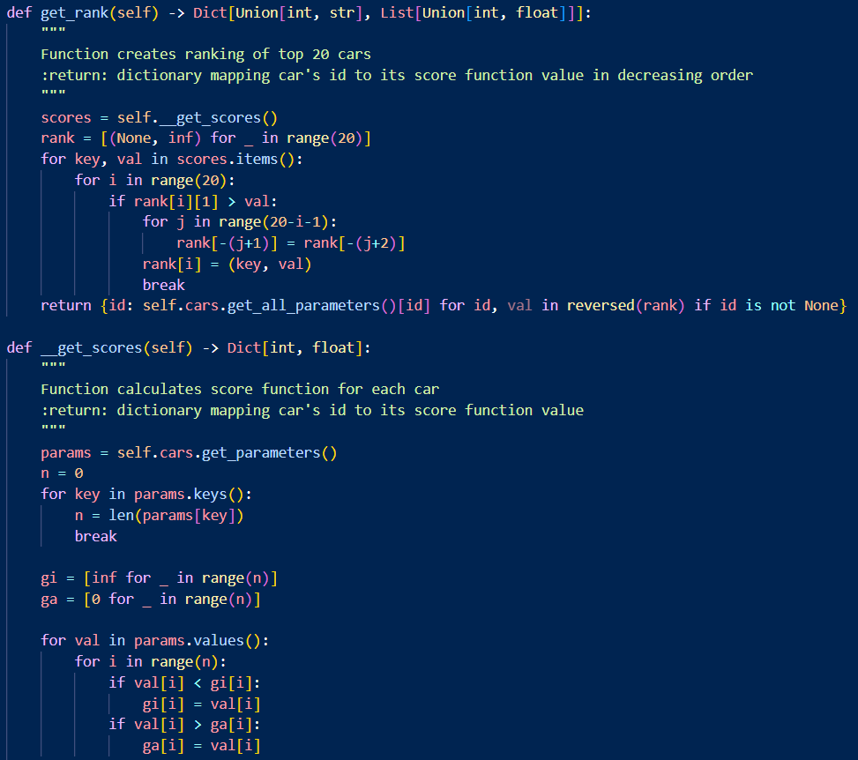
Metoda UTA
2
1

Slide 10
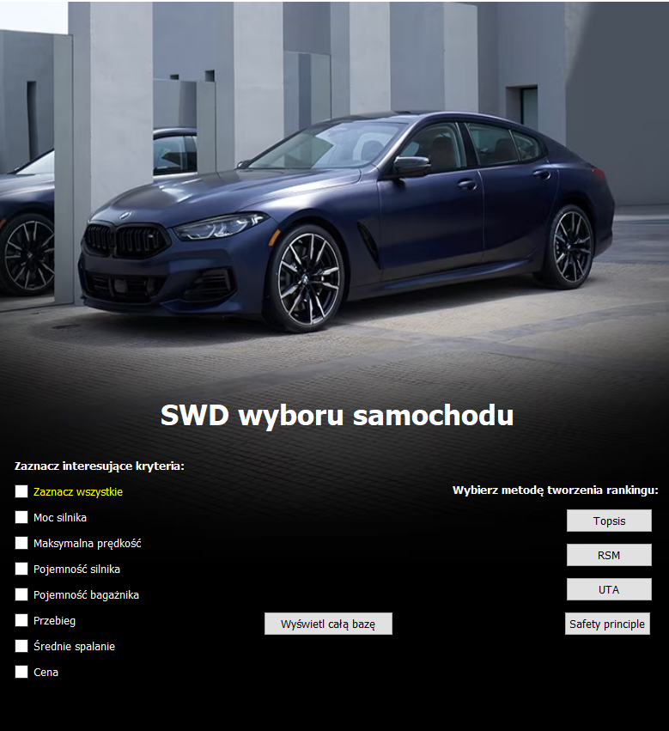
Interfejs użytkownika GUI
Wybór od 2 do 8 interesujących Cię kryteriów
Możliwość wyświetlenia całej bazy
Przyciski do wyboru metody
Wyświetlenie rankingu metody
Zabezpieczenia przed wpisaniem nieodpowiedniej wartości

